Slide 1
Data Visualization
Using R package ggplot2
Zongcheng Li
2018/07/23
Data visualization
ggplot2
生信小课堂二期

Slide 2
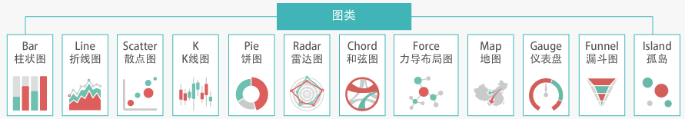
Q. 为什么需要数据可视化？ A. 人类更倾向于视觉信息的处理——图表、图形、设计元素等（相较于文本） Q. 什么是数据可视化？ A. 视觉形式呈现，帮助了解数据及传达信息 Q. 都有哪些形式？ A. 地图类；时序类；商业图表；新闻广告；科学图表；交互式 Q. 常见图表？ A. see more http://echarts.baidu.com/echarts2/doc/example.html Q. 有哪些科学图表相关的工具？ A. GraphPad; AI, PS; Excel, PPT, Visio; Cytoscape; Tableau; ECharts R packages: graphics/ggplot2/plotly/igraph; ggplot2 derived: ggdendro/ggridges/ggbeeswarm/ggExtra/ggplotify/ggtree
Notes:
http://echarts.baidu.com/echarts2/doc/example.html

Slide 3
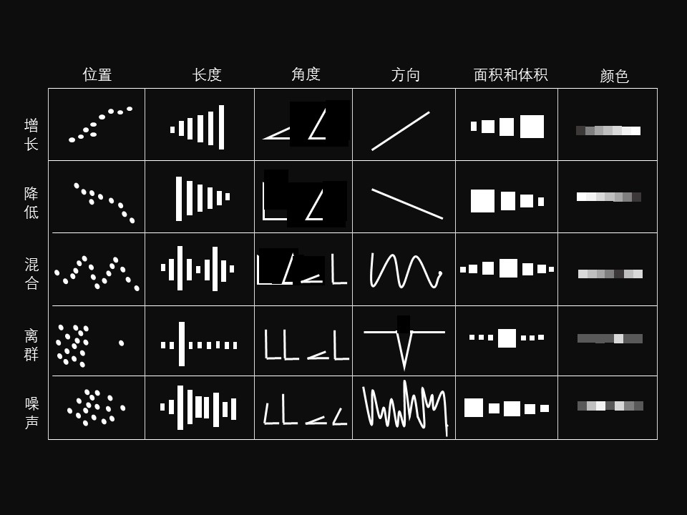
Location / Length / Angle / Color / Shape / Size / Alpha

Slide 4
ggplot2
使用ggplot2作图

Slide 5
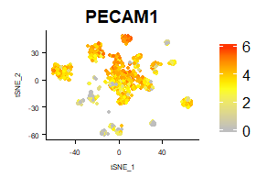
ggplot2
元素：
Plot (Background, title)
Axis (tick, text, title)
Legend (background, text, title)
Facet
strip (background, text)
panel (background, border, grid)
语法：
ggplot() +
geom_****() +
scale_****() +
labs() +
theme()
ggsave()
数据
x, y
color, shape, size, group, alpha
1 2

Slide 6
几何对象函数 | 描述
geom_abline | 线图，由斜率和截距指定
geom_area | 面积图（即连续的条形图）
geom_bar | 条形图
geom_bin2d | 二维封箱的热图
geom_blank | 空的几何对象，什么也不画
geom_boxplot | 箱线图
geom_contour | 等高线图
geom_crossbar | crossbar图（类似于箱线图，但没有触须和极值点）
geom_density | 密度图
geom_density2d | 二维密度图
geom_errorbar | 误差线（通常添加到其他图形上，比如柱状图、点图、线图等）
geom_errorbarh | 水平误差线
geom_freqpoly | 频率多边形（类似于直方图）
geom_hex | 六边形图（通常用于六边形封箱）
geom_histogram | 直方图
geom_hline | 水平线
geom_jitter | 点、自动添加了扰动
geom_line | 线
geom_linerange | 区间，用竖直线来表示
geom_path | 几何路径，由一组点按顺序连接
geom_point | 点
geom_pointrange | 一条垂直线，线的中间有一个点（与Crossbar图和箱线图相关，可以用来表示线的范围）
geom_polygon | 多边形
geom_quantile | 一组分位数线（来自分位数回归）
geom_rect | 二维的长方形
geom_ribbon | 彩虹图（在连续的x值上表示y的范围，例如Tufte著名的拿破仑远征图）
geom_rug | 触须
geom_segment | 线段
geom_smooth | 平滑的条件均值
geom_step | 阶梯图
geom_text | 文本
geom_tile | 瓦片（即一个个的小长方形或多边形）
geom_vline | 竖直线
统计变换函数 | 描述
stat_abline | 添加线条，用斜率和截距表示
stat_bin | 分割数据，然后绘制直方图
stat_bin2d | 二维密度图，用矩阵表示
stat_binhex | 二维密度图，用六边形表示
stat_boxplot | 绘制带触须的箱线图
stat_contour | 绘制三维数据的等高线图
stat_density | 绘制密度图
stat_density2d | 绘制二维密度图
stat_function | 添加函数曲线
stat_hline | 添加水平线
stat_identity | 绘制原始数据，不进行统计变换
stat_qq | 绘制Q-Q图
stat_quantile | 连续的分位线
stat_smooth | 添加平滑曲线
stat_spoke | 绘制有方向的数据点（由x和y指定位置，angle指定角度）
stat_sum | 绘制不重复的取值之和（通常用在三点图上）
stat_summary | 绘制汇总数据
stat_unique | 绘制不同的数值，去掉重复的数值
stat_vline | 绘制竖直线
标度函数 | 描述
scale_alpha | alpha通道值（灰度）
scale_brewer | 调色板，来自colorbrewer.org网站展示的颜色标度
scale_continuous | 连续标度
scale_data | 日期
scale_datetime | 日期和时间
scale_discrete | 离散值
scale_gradient | 两种颜色构建的渐变色
scale_gradient2 | 3中颜色构建的渐变色
scale_gradientn | n种颜色构建的渐变色
scale_grey | 灰度颜色
scale_hue | 均匀色调
scale_identity | 直接使用指定的取值，不进行标度转换
scale_linetype | 用线条模式来展示不同
scale_manual | 手动指定离散标度
scale_shape | 用不同的形状来展示不同的数值
scale_size | 用不同大小的对象来展示不同的数值
定位函数 | 描述
position_dodge | 并列
position_fill | 填充
position_identity | 不对位置进行处理
position_jitter | 扰动处理
position_stack | 堆叠处理
坐标函数 | 描述
coord_cartesian | 笛卡儿坐标
coord_equal | 等尺度坐标（斜率为1）
coord_flip | 翻转笛卡儿坐标
coord_map | 地图投影
coord_polar | 极坐标投影
coord_trans | 变换笛卡儿坐标
分面函数 | 描述
facet_grid | 将分面放置在二维网格中
facet_wrap | 将一维的分面按二维排列

Slide 7
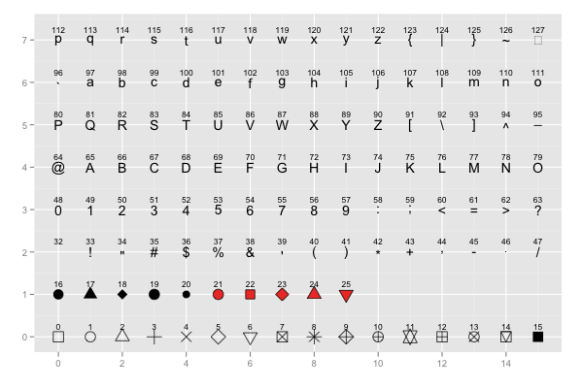
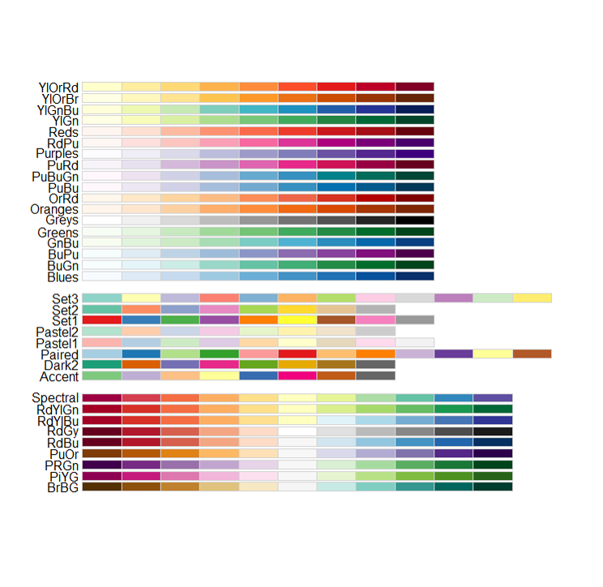
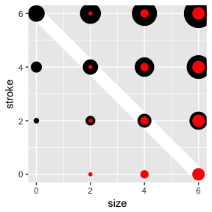
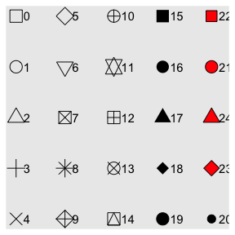
Shape
Color

Slide 8
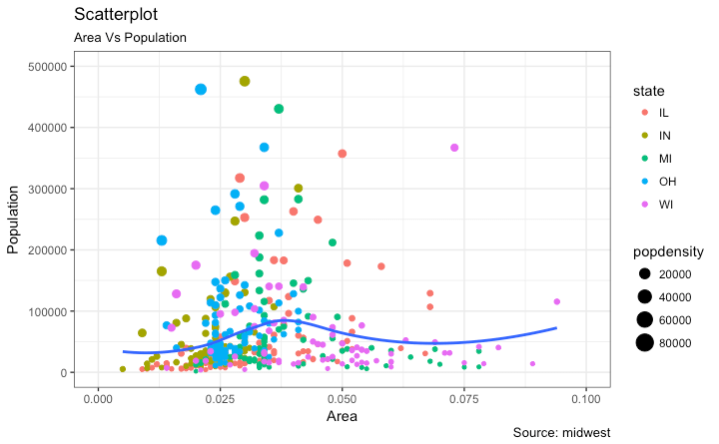
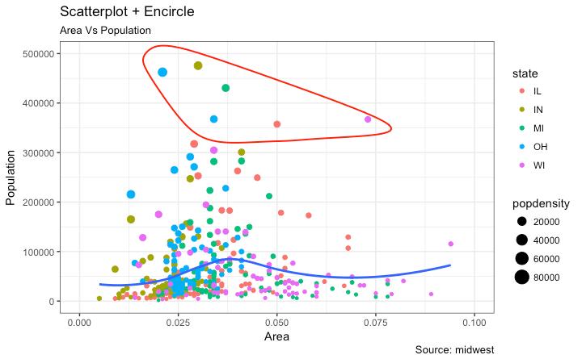

Slide 9
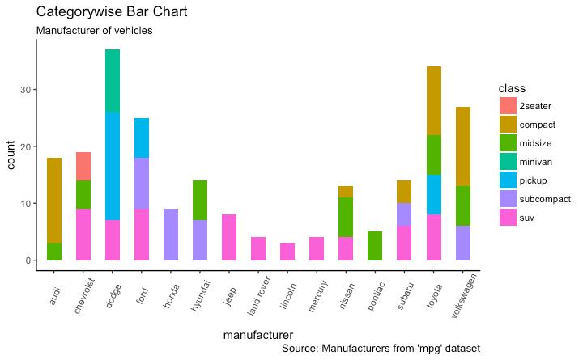

Slide 10
